Slide 1

420-06A-FX
Milieu de l’informatique
Accueil

Slide 2

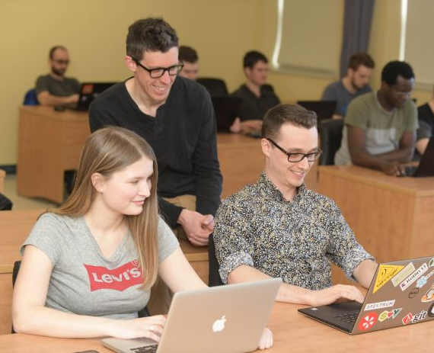
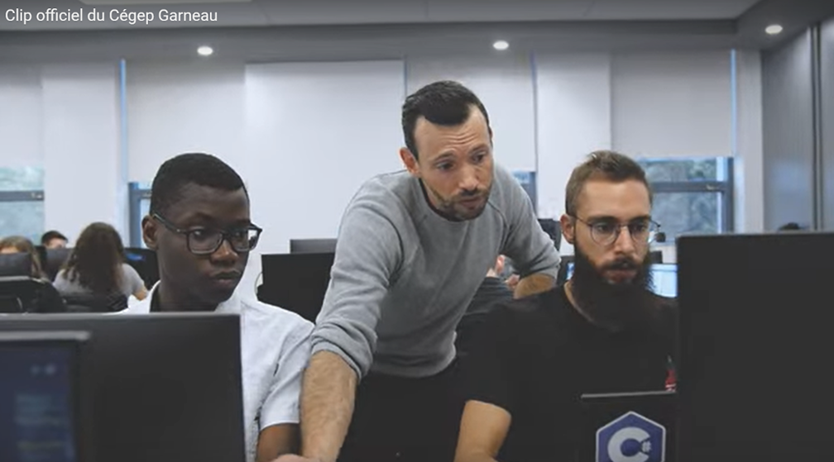
Bienvenue!
Nous sommes heureux
de vous accueillir

Slide 3

420.B0 Techniques de l’informatique
420.B5 DEC + BAC en informatique
Formation générale
  Français, anglais, philosophie, éducation physique et communication
  Seuls les cours de math sont différents entre les cheminements régulier et DEC+BAC
Cours de technique
  Orientation Web et Programmation
    HTML, CSS, JavaScript, Python, Ajax, Android, Services Web, C#, etc.
  Bases de données, réseautique, etc.
Cours complémentaires
  À votre choix, 2 cours pour les 420.B0

Slide 4
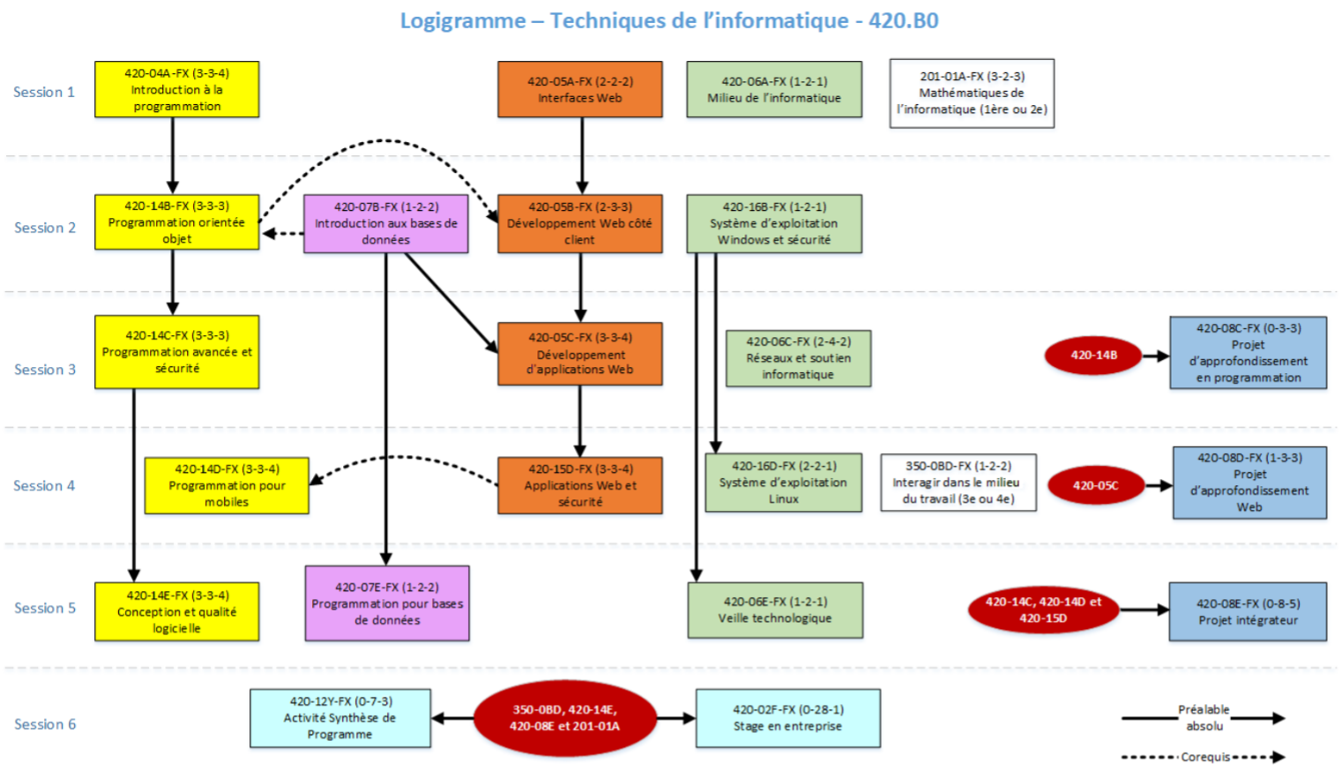
Logigramme: cours + préalables

Slide 5

Se connecter au Sans-fil
Voir un technicien
  Centre de services : Entrée du 1660
  Outils numériques pour étudiants (section Besoin d'aide?)
Connexion au réseau sans-fil:
  FXG-Secure
    Pour votre portable
    Authentification :
      cegep-fxg\VotreNumeroDA
      Mot de passe: Même que Omnivox
  FXG-Invite
    Pour votre téléphone, tablette, etc.
    Aucune authentification

Slide 6




Omnivox
https://cegepgarneau.omnivox.ca
Google Play: Omnivox Mobile
LÉA
  Documents distribués
  Travaux - Énoncés et remise
  Accès à vos notes d’évaluation
MIO
  Messagerie interne
  Voir « Options de la messagerie »
    Cochez « Avis par courriel » et indiquez votre adresse de courriel

Slide 7
Département d’informatique
http://deptinfo.cegepgarneau.ca/
Horaires des professeurs
Liste des cours et Horaire maître
Logigramme des cours de la technique et préalables
Stages, ATE et Garneau Travail (garneautravail.ca)
Ressources (CD, RP et API)
Tutorat par les pairs (prog 1)
Coffre à outils
  Page de présentation
  Plaintes étudiantes
Notes:
Voir MER pour garneautravail, API, Coffre à outils

Slide 8
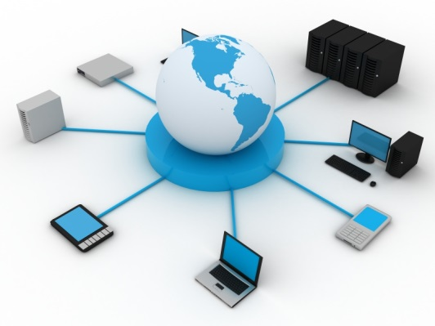
Lecteurs réseaux (FXG-Secure)
Liens vers les guides et les ressources disponibles \\socrate\Public\Programme_Portables_OLD\Tech_informatique\Garneau
Espace personnel
  \\socrate\LesU\VotreNumeroDA
Récupération et remise de documents
  \\socrate\Documents
  Dossiers en Lecture et Écriture

Slide 9


Impression
Pages
  5$ (environ 40 pages) en crédits d’impression par session
  Acheter des crédits à la Coop pour en avoir d’autres
Connexion à une imprimante
  Voir procédure d’installation (Clinique technique)
  Guide pour l'utilisation des ressources informatiques partagées
  \\dti-imp-etud.cegep-fxg.qc.ca
    Imprimantes accessibles au 4e étage:
      Imp-440
      Imp-441

Slide 10
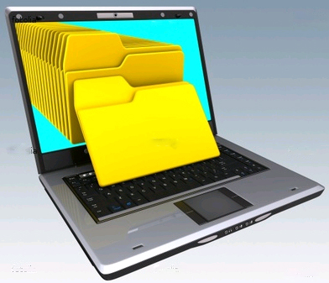




Gestion de fichiers
Pour structurer vos fichiers :
  Explorateur de fichiers Windows…
Faire des « back-up » souvent
  Espace personnel réseau
  Clé USB
  Disque dur externe
  OneDrive, Google Drive, Dropbox, Git, etc.

Slide 11
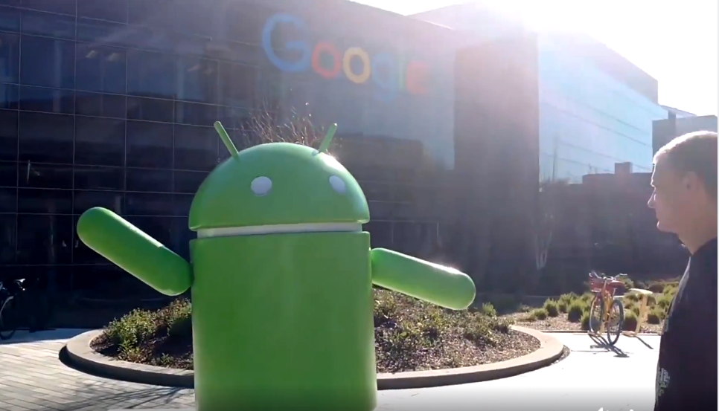
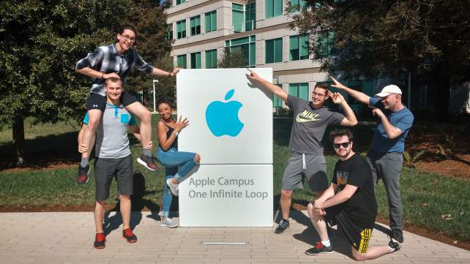
La vie au Département d’info!
Local étudiant (pour vous!)
  G-4810
Les profs sont là pour vous
  Horaires des disponibilités
  (porte + Omnivox)

Slide 12

Bonne session!

